Slide 1

Diapositivas en PowerPoint
de la UA: Robótica
Presenta: Dr. Carlos Juárez Toledo
Contenido:
Presentación de la UA
UNIDAD 1. CONCEPTOS BÁSICOS
1. Introducción a la robótica
En esta sección se presentan un encuadre de los contenidos de la UA y conceptos generales.

Slide 2
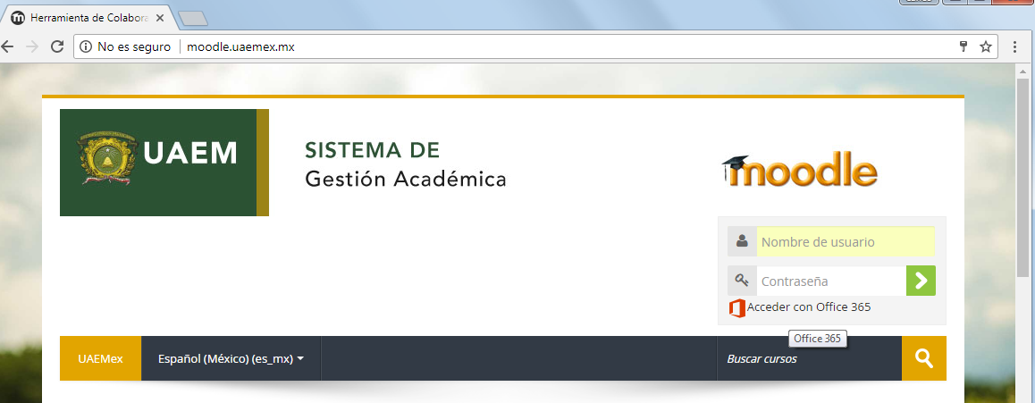

http://moodle.uaemex.mx/
Ingresa tu cuenta de correo electrónico institucional, cuando los hayas hecho, la pantalla de acceso cambiará de acuerdo a tu perfil, esto es @alumno.uaemex.mx, @profesor.uaemex.mx ó @uaemex.mx para alumnos, profesores y administrativos respectivamente.

Slide 3
Objetivos
Objetivos del área curricular o disciplinaria:
Aplicar los conocimientos de electrónica, control, producción y robótica para diseñar, instalar, operar, mantener e innovar sistemas productivos, sin olvidar el empleo de las normas y los reglamentos vigentes.
Aplicar la teoría de la electrónica avanzada, del control y de la producción automatizada para diseñar sistemas productivos con miras a un alto desempeño autónomo.
Objetivos de la unidad de aprendizaje.
Describir los principios de funcionamiento, diseño y construcción de mecanismos o sistemas que empleen robots.

Slide 4
Unidades
Unidad 1. Conceptos Básicos | Objetivo: Conocer las definiciones esenciales y la clasificación de los robots por medio de una Identificación de las principales partes, normas y medidas de seguridad para realizar programación básica.
Unidad 2. Programación Avanzada | Objetivo: Comprender y aplicar los conceptos de programación por medio del uso de software especializado para realizar programación en modo experto.
Unidad 3. Tarjeta de adquisición de datos avanzada | Objetivo: Conocer los comandos más usados por medio de la programación de una tarjeta de adquisición de datos para desarrollar un programa
Unidad 4. Desarrollo de mecanismos (proyecto final) | Objetivo: Realizar un proyecto integral usando todos los conceptos

Slide 5
Definición
Existen dos tipos de definiciones de acuerdo a su geografía
En el mercado oriental un robot industrial es cualquier dispositivo mecánico dotado de articulaciones móviles destinado a la manipulación,
El mercado occidental es más restrictivo, exigiendo una mayor complejidad, sobre todo en lo relativo al control.
La evolución de la robótica ha ido obligando a diferentes actualizaciones de su definición.

Slide 6
Definición ISO
La Organización Internacional de Estándares (ISO) que define al robot industrial como:
Manipulador multifuncional reprogramable con varios grados de libertad, capaz de manipular materias, piezas, herramientas o dispositivos especiales según trayectorias variables programadas para realizar tareas diversas.

Slide 7
Forma de evaluar
Primer Parcial | Prácticas PLC (Banda Dedutel) y Neumática (Equipo Bosch) | Avance Prototipo Físico
 | 50% | 50%
Segundo Parcial | Programa Brazo Kuka | Trabajo Prototipo Finalizado
 | 50% | 50%
Ordinario, Extra y Titulo | Examen
 | 100%

Slide 8
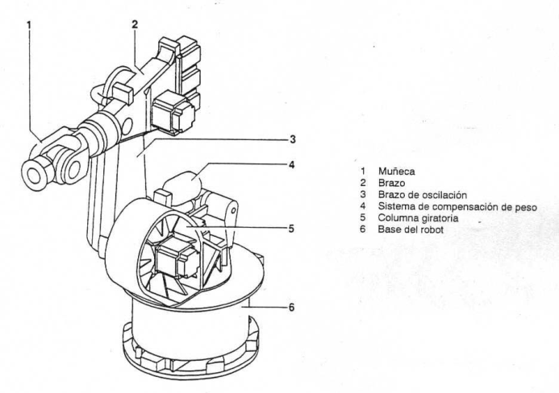
Práctica 7 Programación Básica del Brazo Robótico KUKA
VISUALIZACIÓN Y MODIFICACIÓN DE ENTRADAS/SALIDAS
VISUALIZACIÓN Y MODIFICACIÓN DE VARIABLES DE PROGRAMA.
CREACIÓN DE UN PROGRAMA

Slide 9
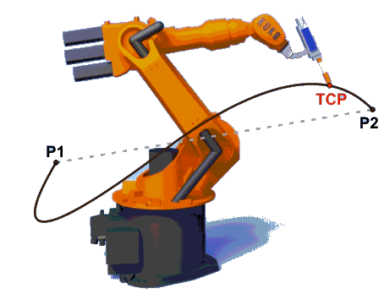
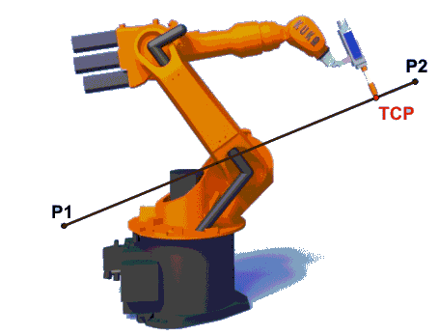
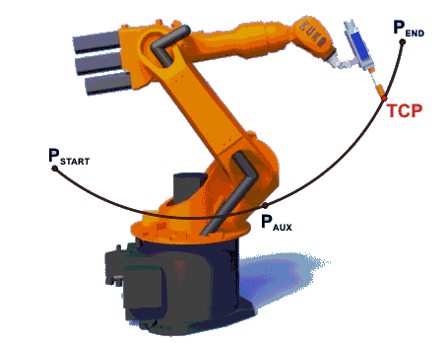
Práctica Programación Modo Experto
Programación intermedia modo experto
Crear, editar y salvar movimientos de un programa
PTP.- Ir a un punto.
LIN.- Ir a un punto en línea recta.
CIR.- Describir una circunferencia.

Slide 10
Programa 9 Programación usando subrutinas
Uso de ciclos FOR, WHILE
Condicionales IF, OR, AND

Slide 11

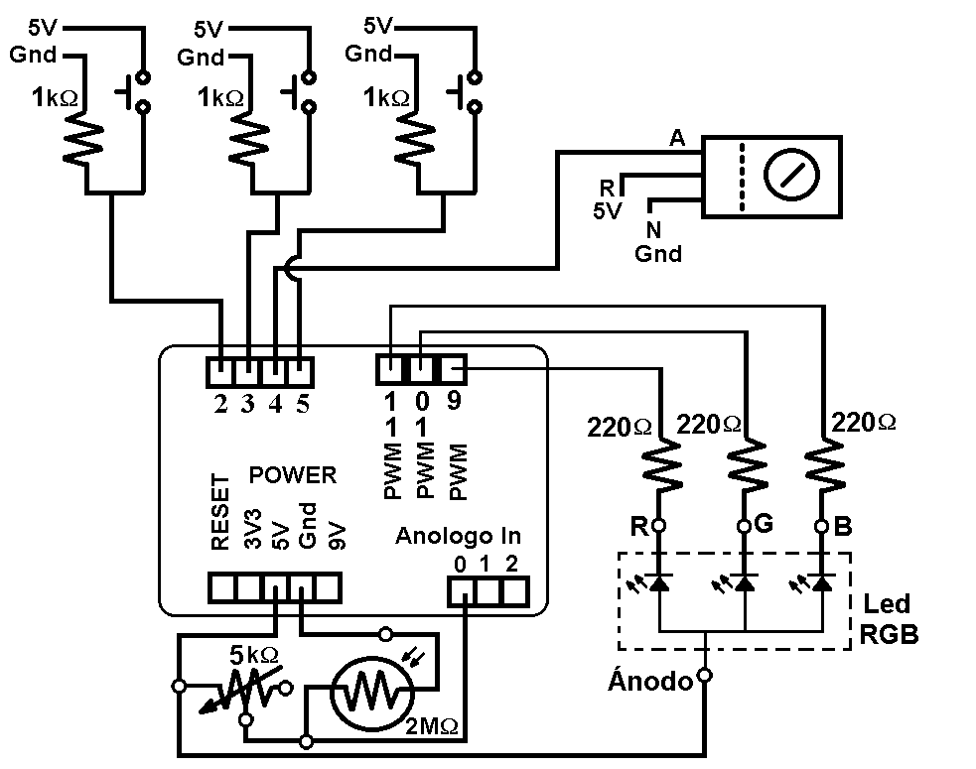
B1
B2
B3
Diagrama electrónico
Pantalla LCD
USB
Micro
Alimentación
por paneles
solares
Calibración
Manual
Foto
Resistencia
Trabajo Final 2015

Slide 12
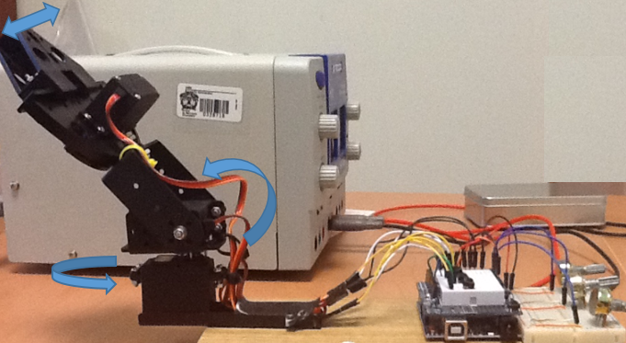
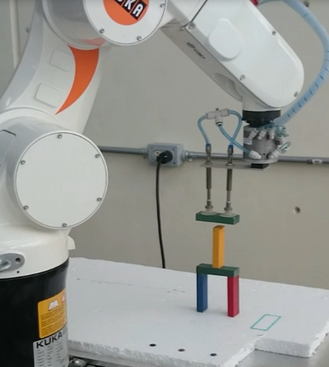
Trabajo Final 2016
Crear un programa en el brazo KUKA para realizar una función en especifico
-Un dibujo sencillo
-Manipule objetos
-Realice una rutina por medio de las señales de entradas/salida
Desarrollar un robot articulado
- 3 grados de libertad
- Incluya dos sensores
- programado en Arduino

Slide 13
Inscribirse a schoology
Presentación

Slide 14


https://www.schoology.com

Slide 15
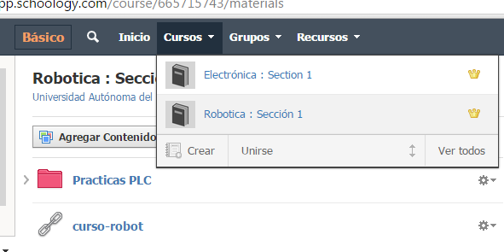
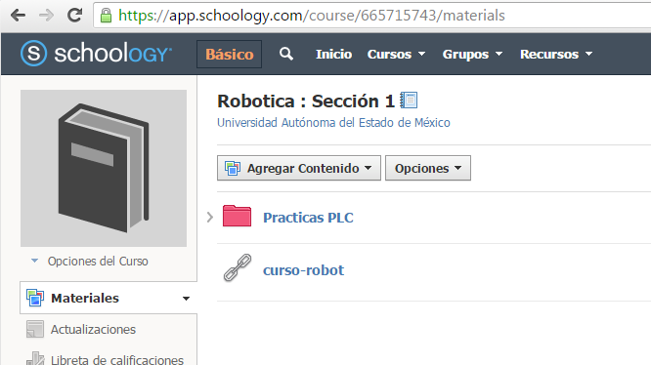

Slide 16
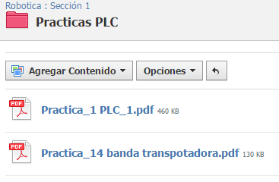
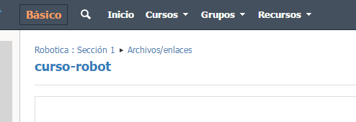
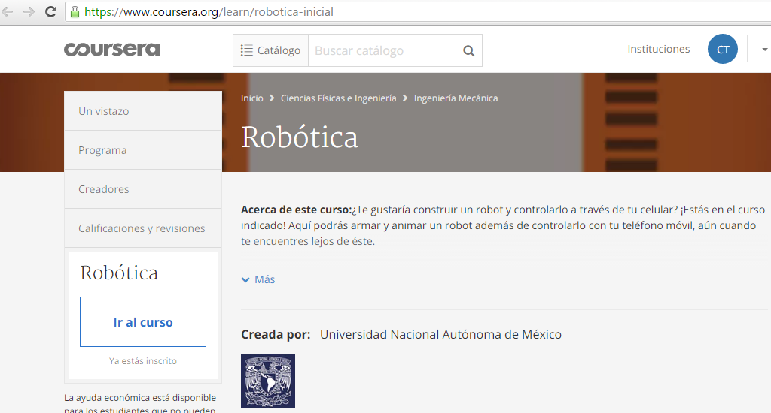

Slide 17
Introducción a la progracion KUKA
Objetivos:
El alumno entenderá las diferentes clasificaciones de los robots industriales
El alumno desarrollara un programa básico en el robot industrial KUKA
Mediante datos experimentales aprenderá a realizar programas básicos y usos más comunes

Slide 18
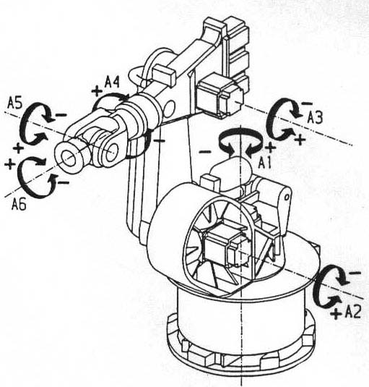
El robot del fabricante KUKA es un robot industrial con seis ejes de articulación

Slide 19
Características del robot KUKA
El cuerpo base está fabricado con fundición de metal liviano, lo que resulta una alta frecuencia natural del robot, presentando unas buenas propiedades dinámicas con alta resistencia a las vibraciones.
Las articulaciones y los reductores se mueven prácticamente libres de juegos, y todas las piezas en movimiento están cubiertas. Todos los motores de accionamiento son servomotores de CA libres de mantenimiento.
Los ejes principales son del tipo de lubricación permanente. Es necesario un cambio de aceite solo después de 20.000 horas de servicio. Es rápido y brinda seguridad de servicio, requiriendo un mantenimiento mínimo y sencillo. Tienen una vida útil promedio entre 10 y 15 años, según el uso.

Slide 20
Descripción del problema
Entender el funcionamiento de todas las partes del brazo robótico, así como los conceptos de grado de libertad, periférico, puesta en marcha y medidas de seguridad.
Realizar programas básicos para manipular el brazo robótico

Slide 21
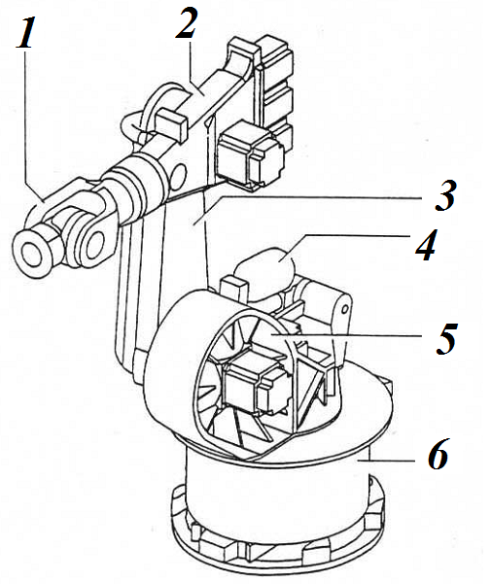
MECÁNICA DEL ROBOT
El robot consta de una base fija (6), sobre la cual gira, alrededor de un eje vertical, la “columna giratoria” (5), con un brazo de oscilación (3), un brazo (2) y una muñeca (1). El numero cuatro corresponde a sistema de compensación de peso (4)

Slide 22
Mecánica del robot (continuación)
El accionamiento se efectúa por medio de servomotores de CA de baja inercia, de mando transistorizado. En las unidades motrices van integrados el resolver y el freno.
El campo de trabajo del robot es limitado en todos los ejes por medio de fin de carrera software, además limitándose los ejes A1, A2, A3 y A5 por medio de topes finales mecánicos de absorción de energía.

Slide 23
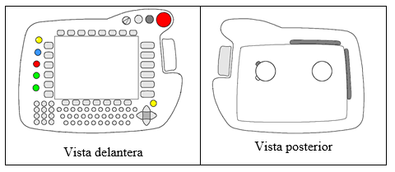
EL PANEL DE CONTROL (KCP)
Es el dispositivo donde se encuentran los elementos útiles para la programación y operación del sistema robot, con excepción del interruptor principal y los paros de emergencia.

Slide 24
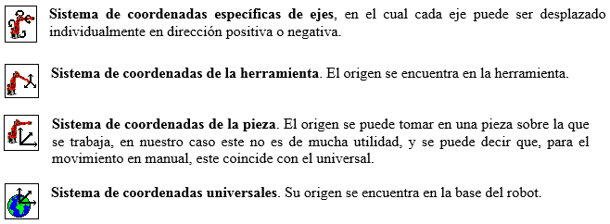
SISTEMAS DE COORDENADAS
Para el desplazamiento manual del robot, se debe seleccionar un sistema de coordenadas respecto al cual se puedan hacer referencia los movimientos del robot. Existen cuatro sistemas:

Slide 25
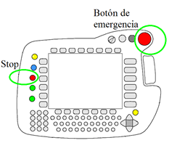
Stop y Botón de emergencia DE EMERGENCIA KCP
Stop (botón rojo). Utilizar preferentemente ya que el robot hace una parada suave y no se sale de su trayectoria.
Botón de emergencia (botón rojo con enclavamiento). Esta es una parada que habrá que hacer siempre que sea necesario, pero no de forma habitual. El robot hace una parada brusca, en seco, saliéndose de su trayectoria.

Slide 26
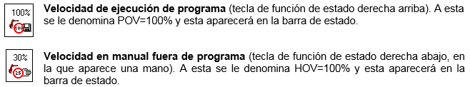
Velocidad de desplazamiento
Hay dos velocidades de movimiento del robot:

Slide 27
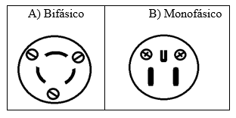

Condiciones iniciales
Para poner en marcha el brazo robótico es necesario verificar lo siguiente
1.-Contactos de energía: el brazo robot cuenta con dos tipos de clavijas, es necesario conectar cada una en su respectivo contacto.
2- Cuatro Botones de emergencia: el brazo robot cuenta con cuatro botones de emergencia, los cuales deben ser liberados para que el robot pueda operar. Para liberar los paros de emergencia basta con girarlos en el sentido horario.

Slide 28
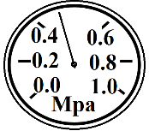
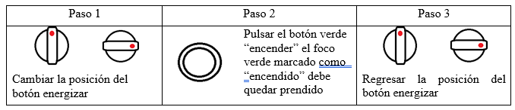

Condiciones iniciales (continuación)
3.- presión de Aire A (0.4 Mpa)
4.-Energizar y encender realizar los siguientes tres pasos
5.-ON en el botón blanco de la parte superior derecha del cpu y esperar a que cargue el software (4 minutos aprox.)

Slide 29
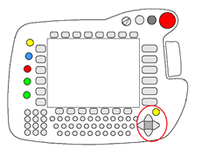
Ejecutar un programa
1.- Revisar condiciones iniciales
2.- Seleccionar el archivo a ejecutar, usando los cursores para entrar a
Carpeta subrutinas/ Archivo principal/enter tecla amarilla

Slide 30



Ejecutar un programa (continuación)
3.- Seleccionar el modo ejecución

Slide 31
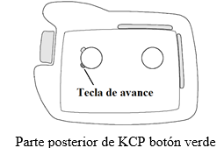
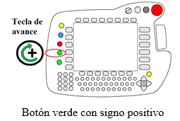
Ejecutar un programa (continuación)
4.-Presione la tecla HM ligeramente y la tecla de avance (existen dos opciones para la tecla de avance)
5.- Es necesario soltar la tecla verde cada que aparezca el mensaje de COI alcanzada y volver a presionarla para ejecutar el siguiente paso

Slide 32



Movimiento del Brazo
El movimiento básico del brazo es mediante el sistema coordenado específico de ejes. En este sistema cada servomotor es controlado por un par de teclas (+,-), permitiendo así, el movimiento de cada uno de ellos de forma independiente. Vamos a mover cada eje de articulación mediante el siguiente procedimiento:
1. Iniciar condiciones iniciales
2. Usando la llave cambiar al modo de operación T1, en la parte inferior debe aparecer la siguiente leyenda
3. Activar el accionamiento por teclas que se encuentra en la parte superior izquierda del KCP.
Cambiar alguno de estos iconos por accionamiento por teclas

Slide 33
Movimiento del Brazo (continuación)
El movimiento básico del brazo es mediante el sistema coordenado específico de ejes. En este sistema cada servomotor es controlado por un par de teclas (+,-), permitiendo así, el movimiento de cada uno de ellos de forma independiente. Vamos a mover cada eje de articulación mediante el siguiente procedimiento:
1. Iniciar condiciones iniciales
2. Usando la llave cambiar al modo de operación T1, en la parte inferior debe aparecer la siguiente leyenda
3. Activar el accionamiento por teclas que se encuentra en la parte superior izquierda del KCP.
Cambiar alguno de estos iconos por accionamiento por teclas

Slide 34




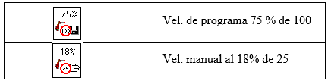
Movimiento del Brazo (continuación)
4. En la parte derecha del KCP debemos de escoger la opción por ejes. Cambiar alguno de estos iconos por opción por ejes
5. Reducir velocidades de desplazamiento

Slide 35
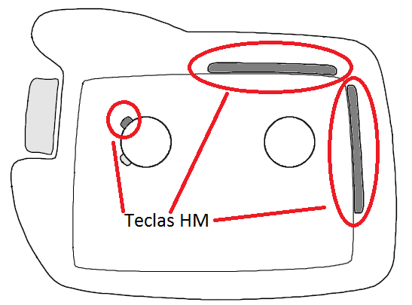

Movimiento del Brazo (continuación)
6.Mantener presionada alguna de las teclas de hombre muerto “HM”, todas las letras de fondo (S I R) deben ser de color verde en caso contrario volver a revisar desde condiciones iniciales. Las teclas de HM son tres y se identifican por que se encuentran de color gris en la parte posterior del KCPpor opción por ejes
Nota: las teclas HM cuentan con tres posiciones para este ejemplo se debe presionar ligeramente, en caso contrario quedará bloqueado el brazo para desbloquearlo se debe soltar el botón HM y volver a presionarlo ligeramente

Slide 36
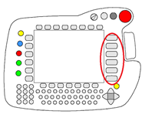
Movimiento del Brazo (continuación)
Finalmente sin soltar HM ligeramente pulsar alguna de las teclas ubicadas en el KCP parte derecha. Tener cuidado de no sobre pasar los límites del brazo ya que se puede descalibrar.

Slide 37
Bibliografía
Básica
INALI, “Curso manejo Robot ”, Especialistas en Automatismos y Mantenimiento, S.L., Gazanda Bidea, 1 – Polígono Sukalde, Apdo. de Correos 211.
KUKA Robot Group, “Instrucciones de manejo y programación para los integradores de sistemas”, Augsburg, Alemania, 2008
Craig, John J., Robótica, Pearson educación, 2006, ISBN: 9702607728.
Koren, Yoram, Robotics for engineers, McGraw-Hill, c1985, ISBN: 0070353999.
Mandado Pérez, Autómatas programables y sistemas de automatización, Alfaomega, 2010, ISBN: 9786077686736.
Khalil, W., Modeling, identification & control of robots, Kogan Page Science paper edition, ISBN: 190399666X, 9781903996669.
Complementaria.
Palacios Municio, Enrique., Microcontrolador PIC16F84 : desarrollo de proyectos, Alfaomega ; RA-MA, 2009, ISBN:
9786077686378.
López Chau, Asdrúbal., Microcontroladores AVR : configuración total de periféricos, Universidad Autónoma del Estado de México, 2006, ISBN: 9688359661.
Lovine, John, PIC microcontroller project book : for PICBasic and PICBasic Pro compilers, McGraw-Hill, c2004., ISBN: 0071437045.

